Slide 1
Презентация
Каргопольская игрушка. Изготовление и роспись

Slide 2
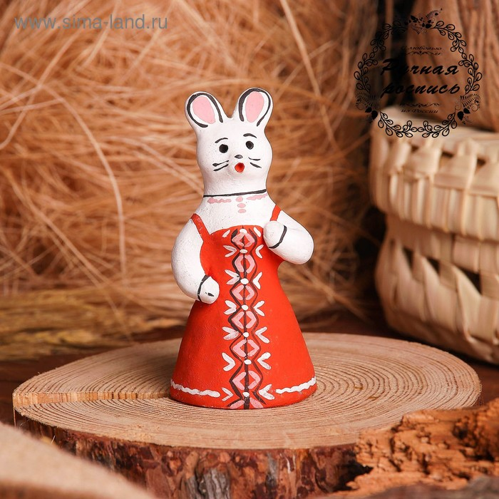
Цель: познакомить детей с Каргопольской игрушкой.
Каргопольская глиняная игрушка – традиционный промысел в Архангельской области.
Гончарный народный промысел в районе Каргополя зародился еще в 6 -8 веках.

Slide 3
Каргопольская игрушка
В этих местах добывали красную глину, она хорошо подходила и для ручной, и для работы на гончарном круге.
Своего расцвета это ремесло достигло в 19 веке.
Мастера садились за круг зимой, когда не надо было работать в поле. Гшотовую посуду отвозили на рынки и ярмарки.
Изображали в основном одиночные фигурки, позже появились и сюжетные.

Slide 4
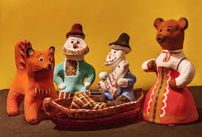
Каргопольская игрушка

Slide 5
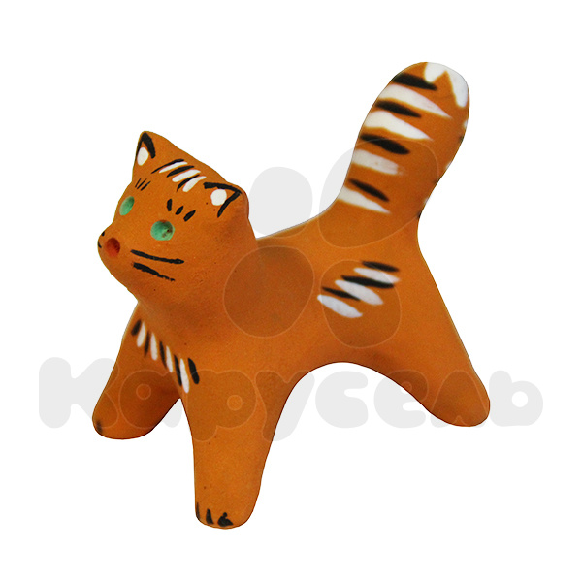
Каргопольская игрушка
Традиционно каргопольскую игрушку создавали из цельного небольшого куска глины, мелкие налепленные детали почти не использовали. Сегодня мы с вами тоже сделаем игрушку, но из пластилина
Изготовим вот такого кота.

Slide 6
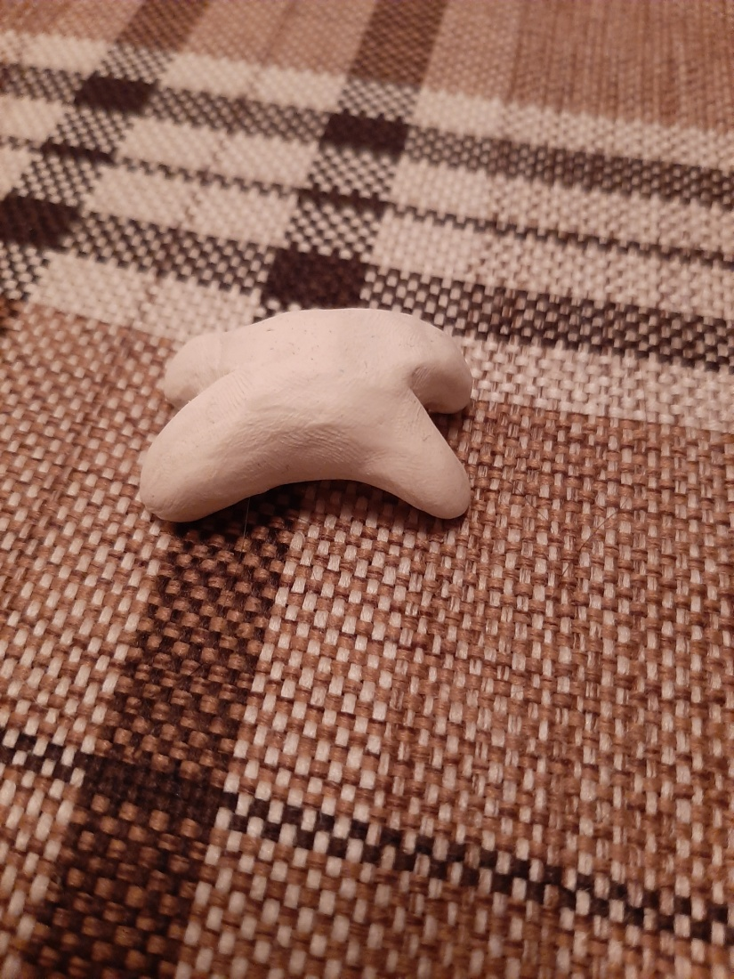
Этап 1
Цвет пластилина мы возьмем любой. В дальнейшем мы его покрасим.
Возьмем половинку кусочка, разомнем его и слепим колбаску.
Надрежем ее с двух сторон – из каждого надрезанного кусочка мы вылепим лапы. Передние и задние.

Slide 7
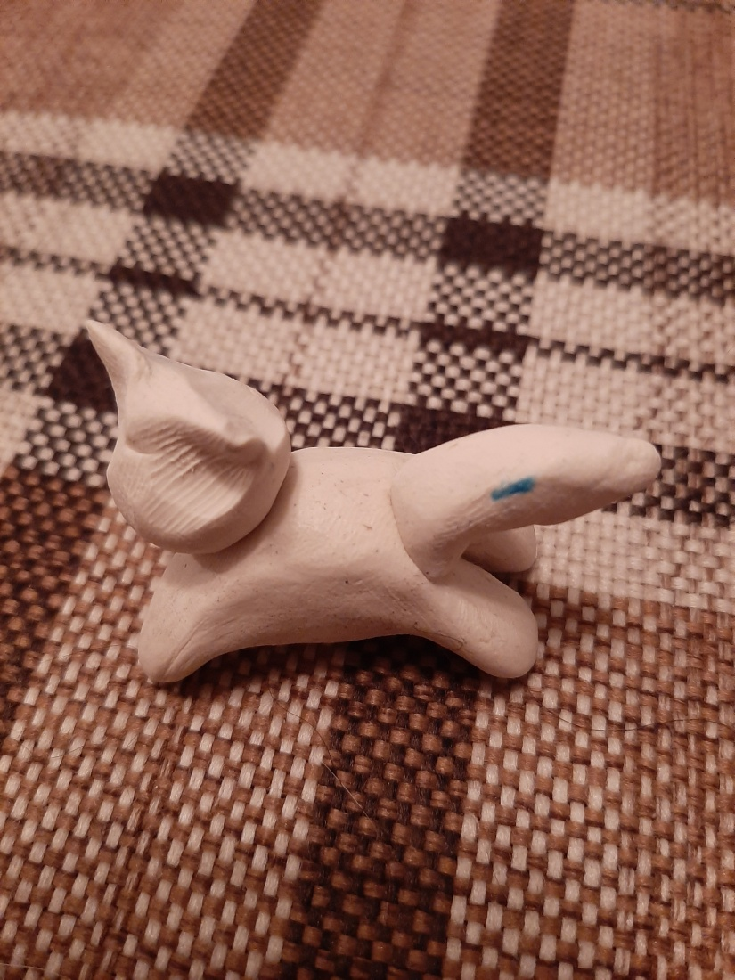
Этап 2
Долепим нашей кошечке хвост и голову.
Получилась вот такая фигурка.

Slide 8
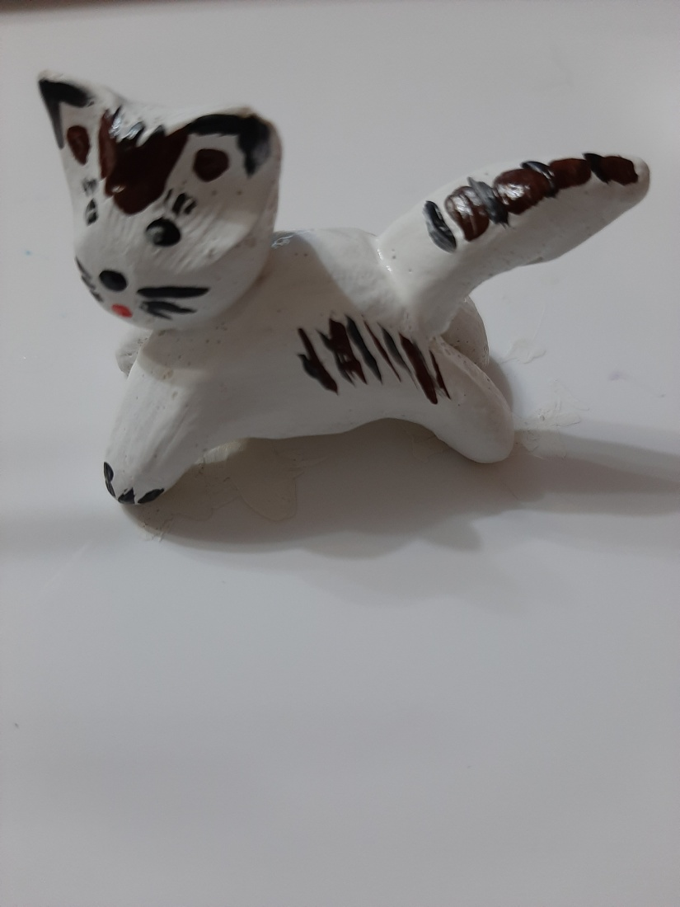
Этап 3
Выберем цвет и полностью покрасим фигурку .
Дадим ей высохнуть и украсим орнаментом или просто дорисуем детали.
Вот что у нас получилось.

Slide 9
Каргопольская игрушка
Желаю вам успехов и жду ваших фотографии

